Slide 2
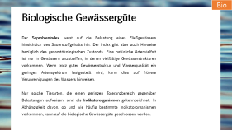
Bio
Biologische Gewässergüte
Str
Struktur, Umfeld und Wasserqualität
Ch
Chemische Gewässergüte

Slide 7
h

